Slide 1
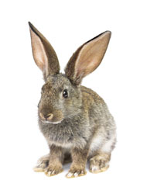
BÁJKY
6. ročník
Mgr. Iveta Kováčová

Slide 2
Vznik
Bájka má starobylý pôvod
Najstaršie bájky vznikli v staroindickej literatúre – Bidpajove bájky
6. storočie pred naším letopočtom – Ezopove bájky
1. storčie nášho letopočtu - Phaedrus

Slide 3
Znaky bájky
Veršovaná alebo neveršovaná malá epická žánrová forma ( krátky rozsah )
Namiesto ľudí v nej vystupujú zvieratá, ktoré majú ľudské vlastnosti , konajú a správajú sa ako zvieratká
( prešibaná a falošná líška, pažravý a hlúpy vlk, múdra sova ... )
Bájka vyslovuje mravné ponaučenie – vyplýva z príbehu alebo je na začiatku či na konci bájky

Slide 4
Aké umelecké jazykové prostriedky sa používajú v bájkach?
Inotaj ( alegória )
autor nevysloví svoj názor priamo, ale vyjadrí sa obrazne – nepriamo, utajene
Personifikácia
zosobňovanie

Slide 5
Najznámejší bájkari
Ezop
Jean la Fontaine
Ivan Andrejevič Krylov
Jonáš Záborský
Tomáš Janovic
Peter Petiška

Slide 6
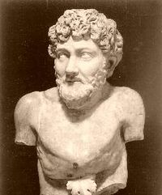
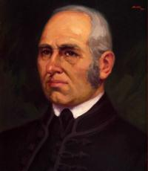
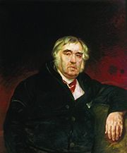
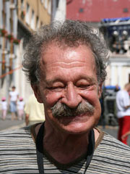
Jean la Fontaine
Ezop
Jonáš Záborský
Ivan Andrejevič Krylov
Tomáš Janovic

Slide 7
„Opakovanie je matkou múdrosti...“
Kedy vznikli bájky?
Vymenuj najhlavnejšie znaky bájky.
Aké umelecké jazykové prostriedky nájdeme v každej bájke?
Vymenuj najznámejších svetových a našich bájkarov.
Kto z našich autorov v súčasnosti tvorí bájky?

Slide 8
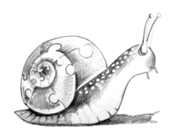
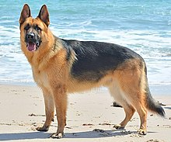
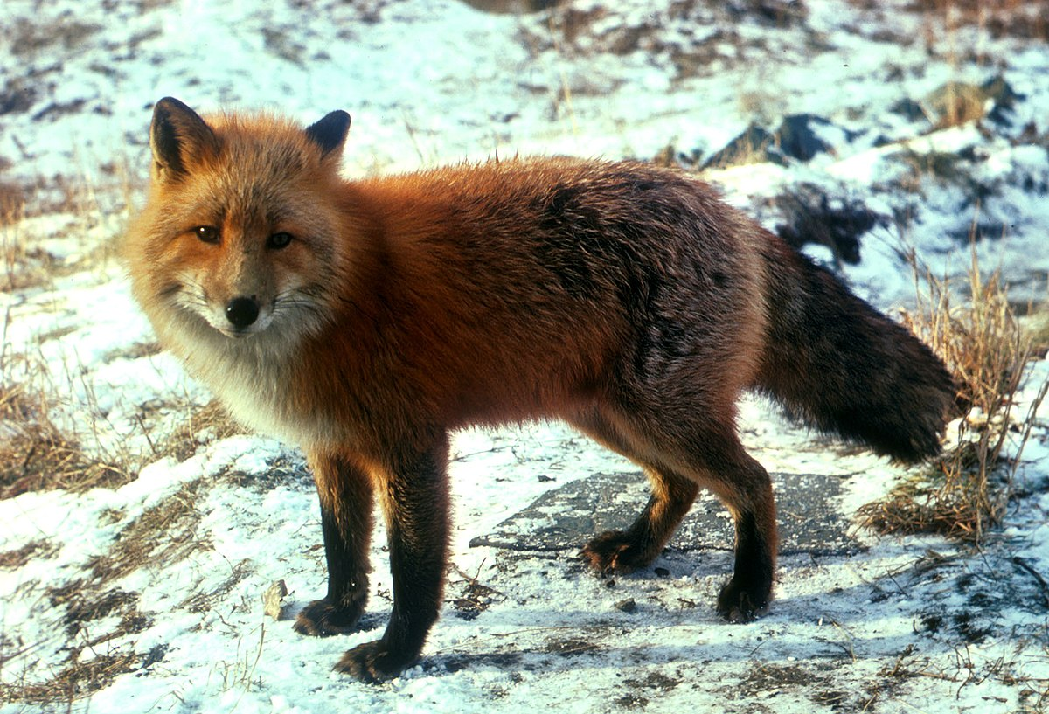
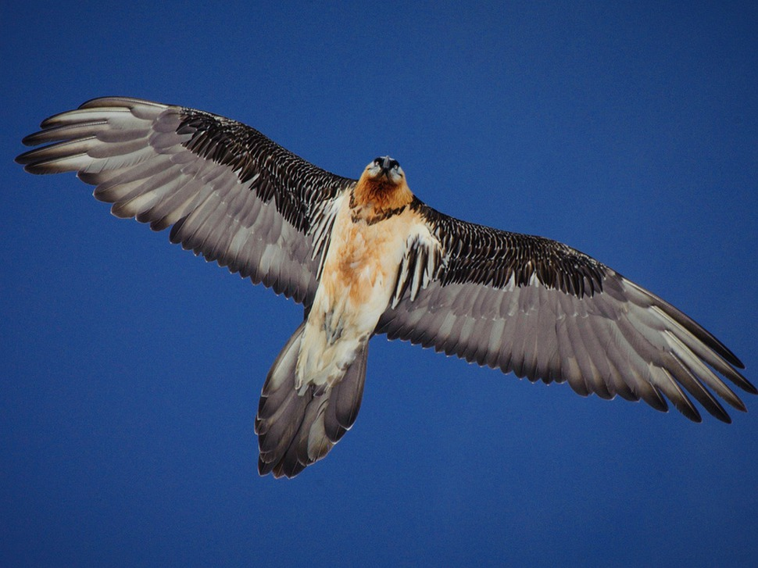
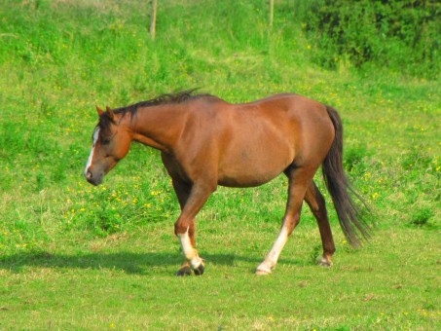
Akú ľudskú charakterovú vlastnosť dáš zvieratku?

Slide 9
ÚLOHA PRE TEBA
Vyber si jedno z týchto prísloví.
Vymysli príbeh,
v ktorom budú vystupovať zvieratká podľa
tvojho výberu.
Vyjadríš v ňom nejakú ľudskú vlastnosť tak, aby z príbehu vyplynulo príslovie - ponaučenie, ktoré si si vybral.
TERMÍN – dva týždne, 7. 12. 2020
Čelom múr neprebiješ.
Kto neskoro chodí, sám sebe škodí.
Kto chce žať, musí siať.
Nie je všetko zlato, čo sa blyští.
Kto druhému jamu kope, sám do nej spadne.
Dobrá práca sa vypláca.
Nerob druhému to, čo nechceš, aby robili tebe.
Aká práca, taká pláca.
V núdzi poznáš priateľa

Slide 10
Ďakujem za pozornosť

